Slide 1

Xây dựng hệ thống IoT cảnh báo và chữa cháy thông minh sử dụng Arduino
ĐẠI HỌC SƯ PHẠM KỸ THUẬT
THÀNH PHỐ HỒ CHÍ MINH
Nhóm 2 – Trí Tuệ Nhân Tạo cho IOT

Slide 2
Danh sách thành viên nhóm 2
MSSV | Họ và tên | Phân công
21110837 | Nguyễn Quốc Lân
21110164 | Đinh Đại Hải Đăng
21110298 | Đặng Kim Thành
21110202 | Bùi Quốc Khang

Slide 3
Giới thiệu về đồ án
Mô tả
Đồ án này xoay quanh việc sử dụng bộ vi điều khiển Arduino làm trung tâm xử lý, kết hợp với cảm biến nhiệt và khói để phát hiện các dấu hiệu ban đầu của hỏa hoạn. Đặc biệt, hệ thống còn tích hợp mô hình nhận diện hình ảnh YOLOV8, một trong những mô hình tiên tiến nhất hiện nay trong lĩnh vực thị giác máy tính, để nhận diện ngọn lửa từ các camera an ninh. Khi phát hiện nguy cơ cháy, hệ thống sẽ tự động kích hoạt các biện pháp ứng phó như báo động, thông báo tới các đơn vị cứu hỏa và kích hoạt hệ thống phun nước tự động. Đây là một giải pháp toàn diện, hiệu quả, hứa hẹn mang lại một tầm cao mới trong công tác phòng chống cháy nổ, góp phần bảo vệ tài sản và tính mạng con người.

Slide 4
Mục lục
01
02
YOLOV8
SƠ ĐỒ MẠCH

Slide 5

01
YOLOV8

Slide 6
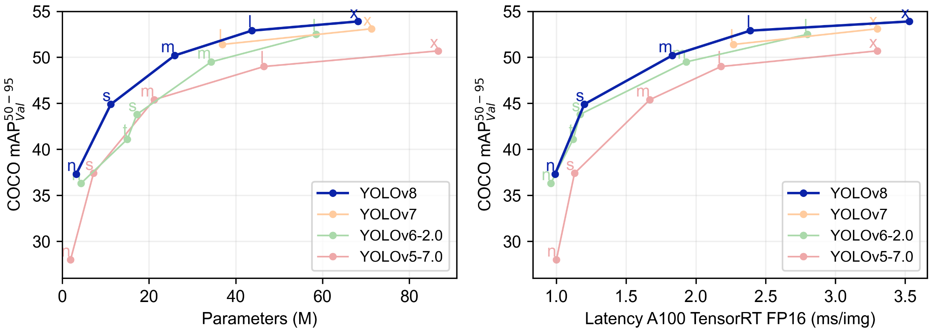
Giới thiệu về YOLOv8

Slide 7
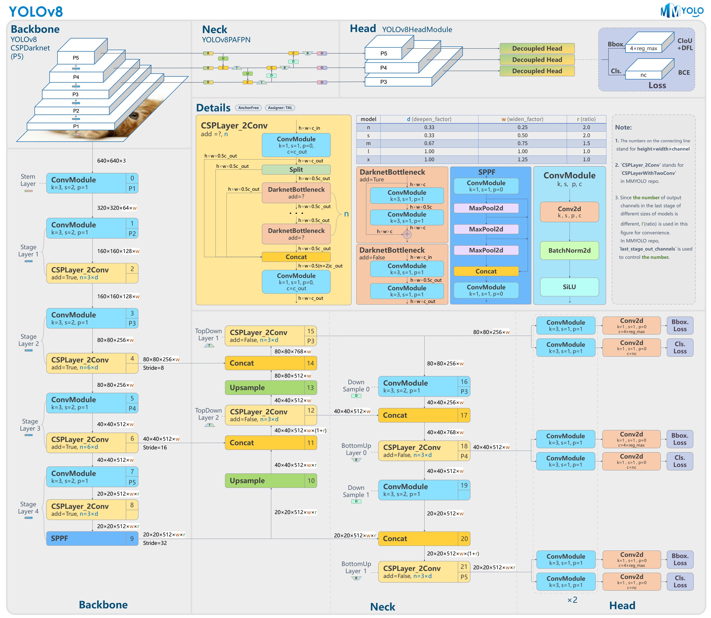
1.1. Kiến trúc

Slide 8
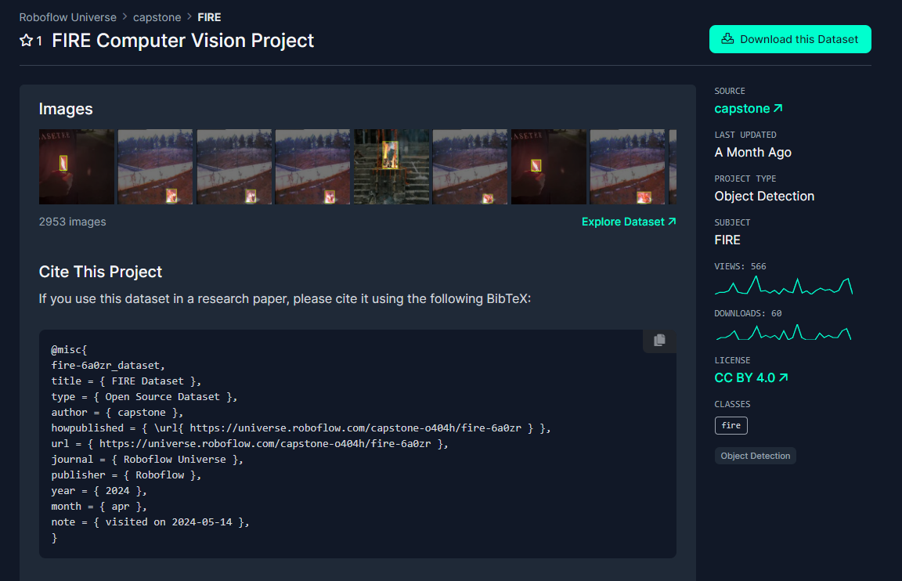
1.2. Dataset

Slide 9
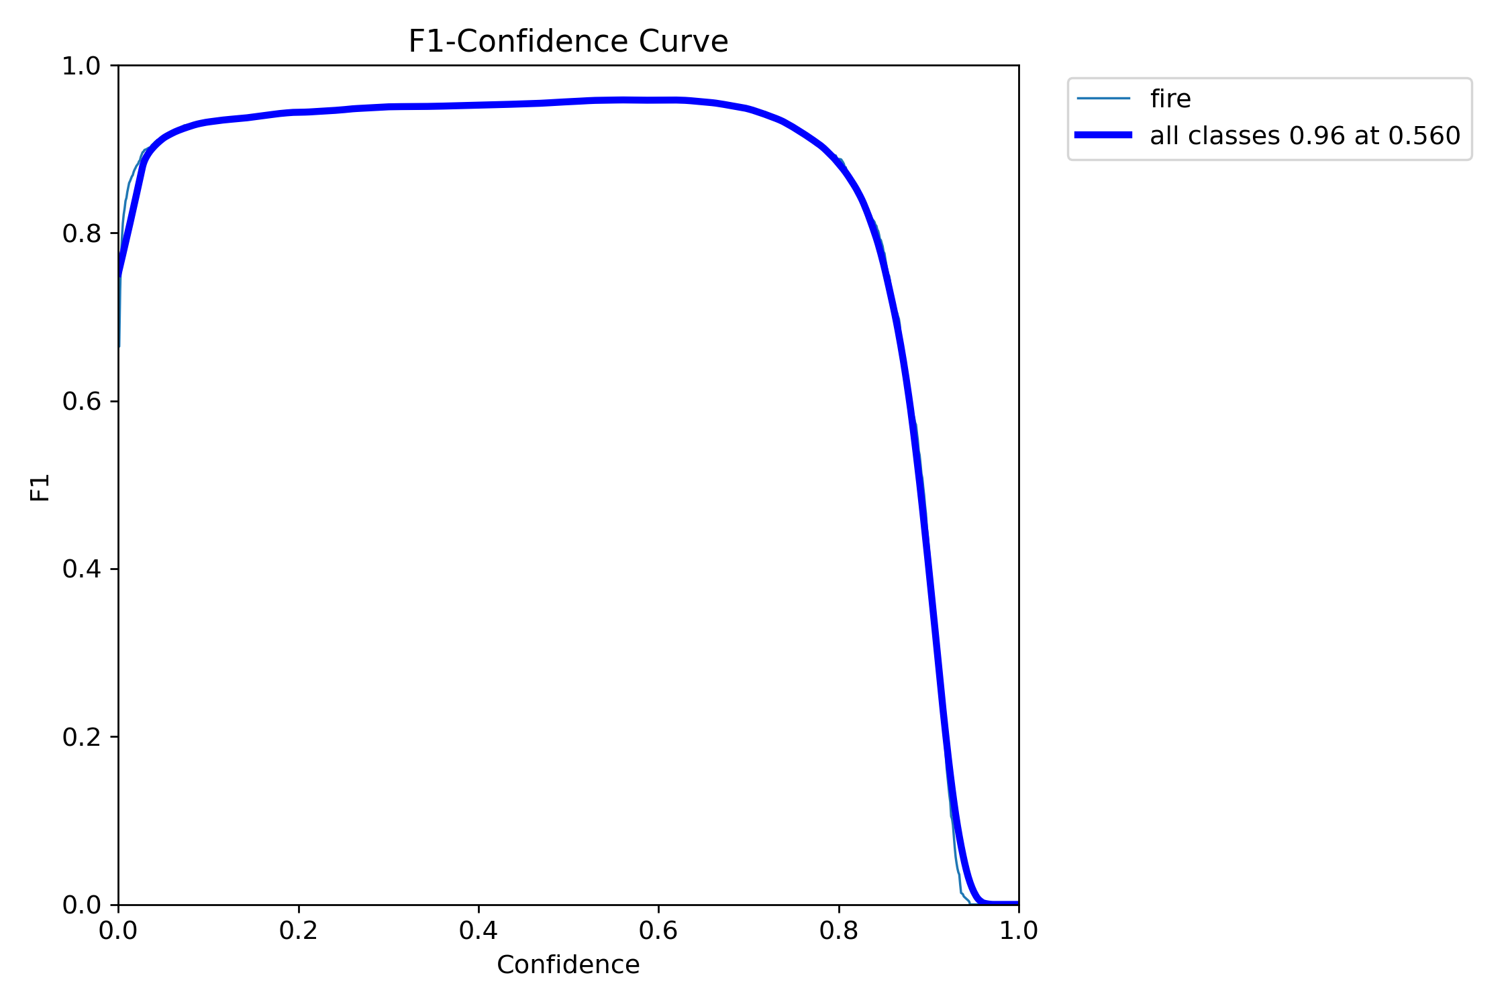
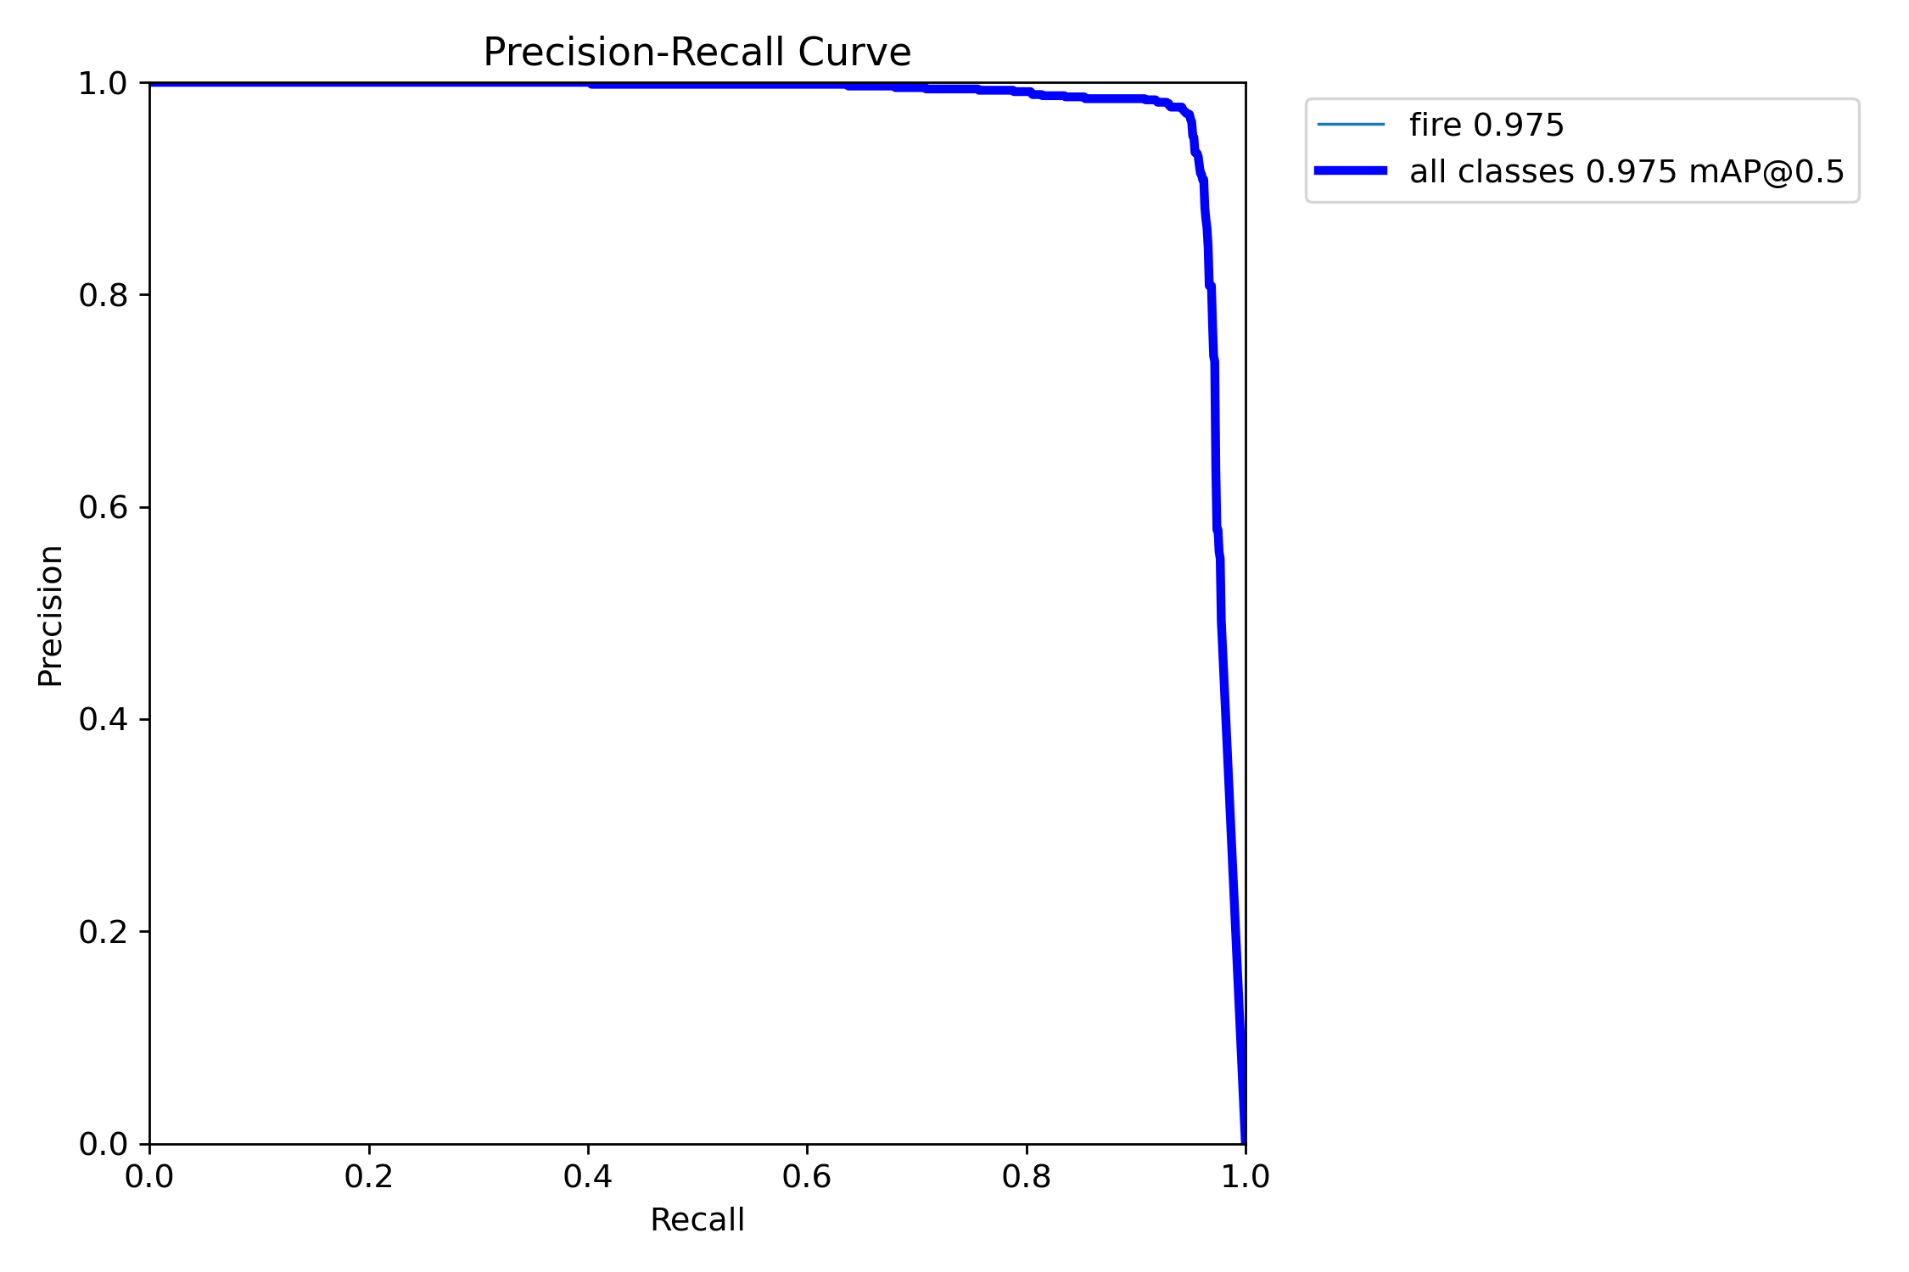
1.3. Quá trình huấn luyện

Slide 10
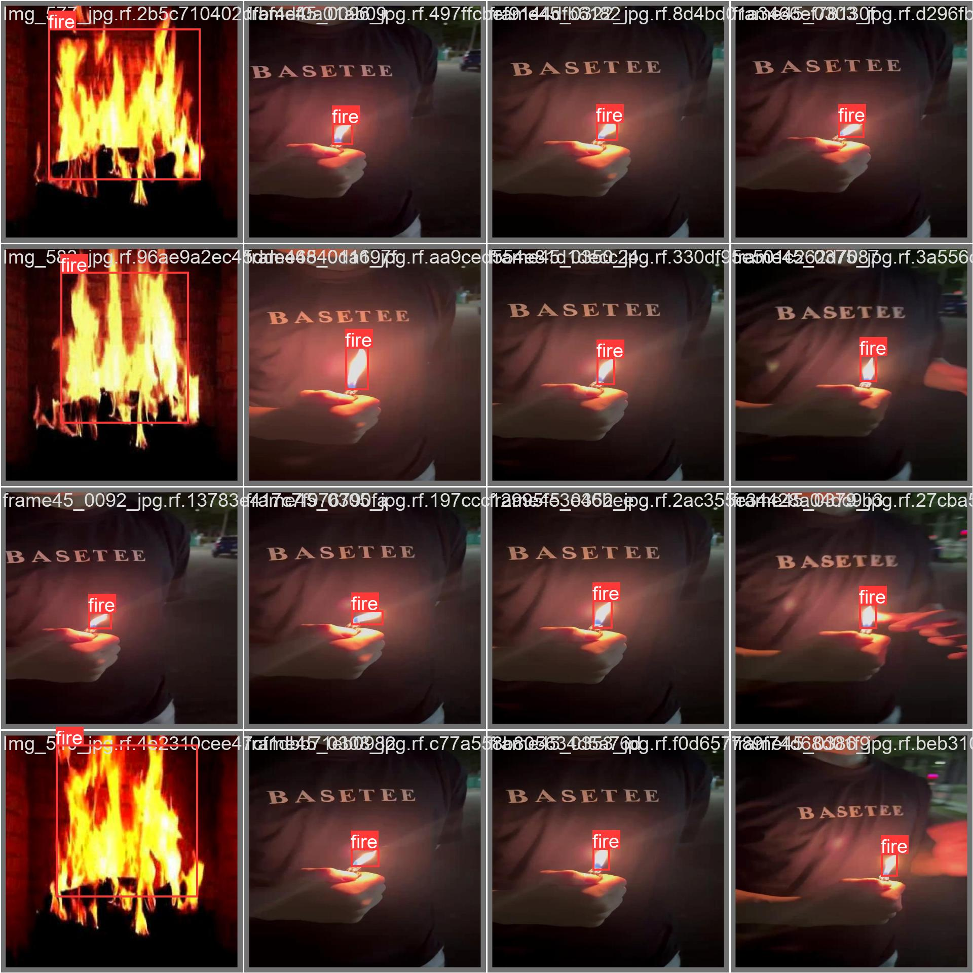
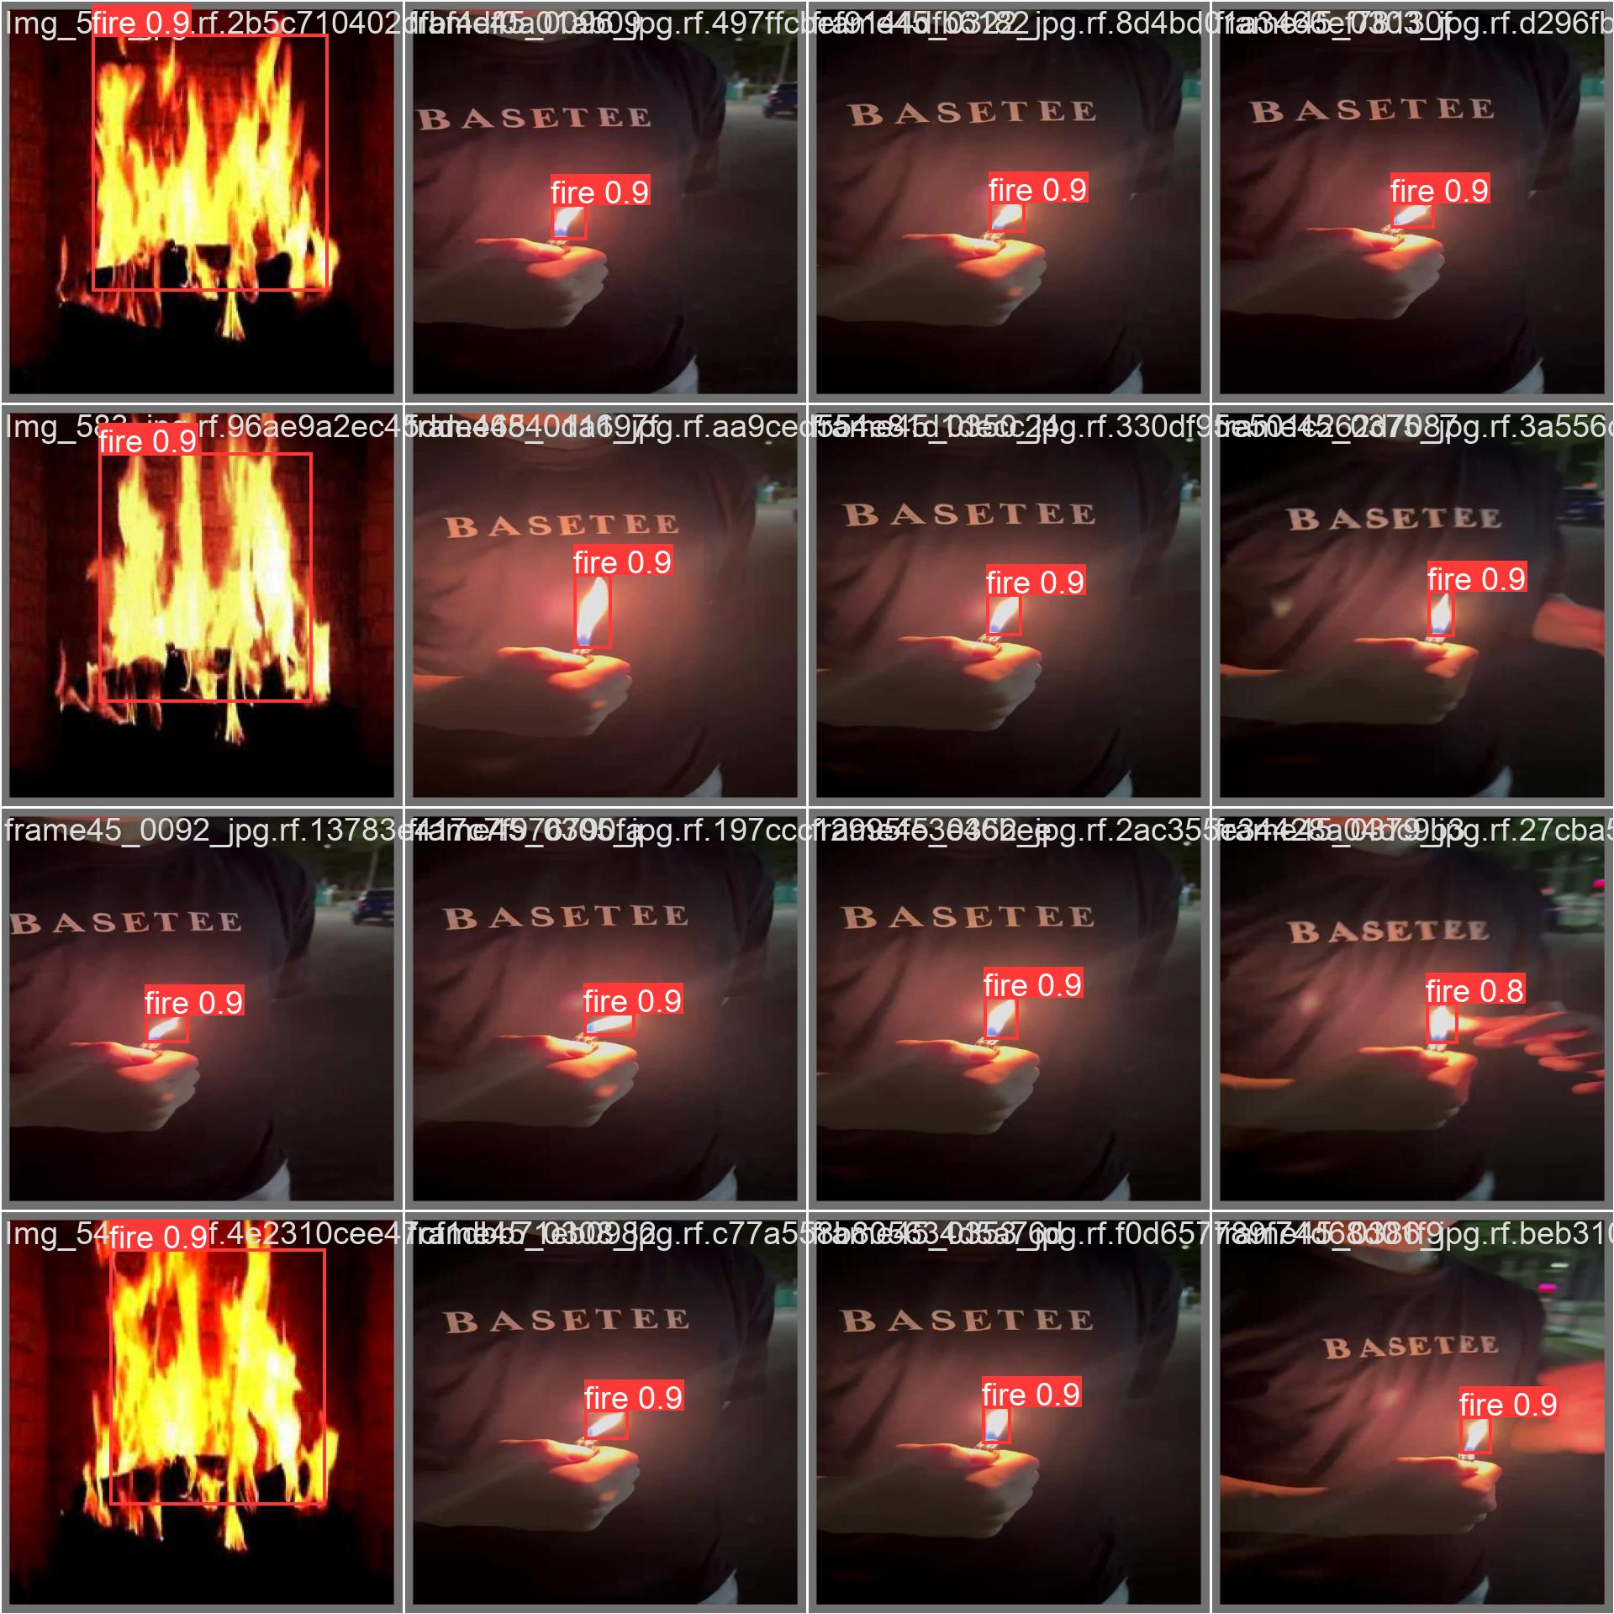
1.4. Kết quả

Slide 11
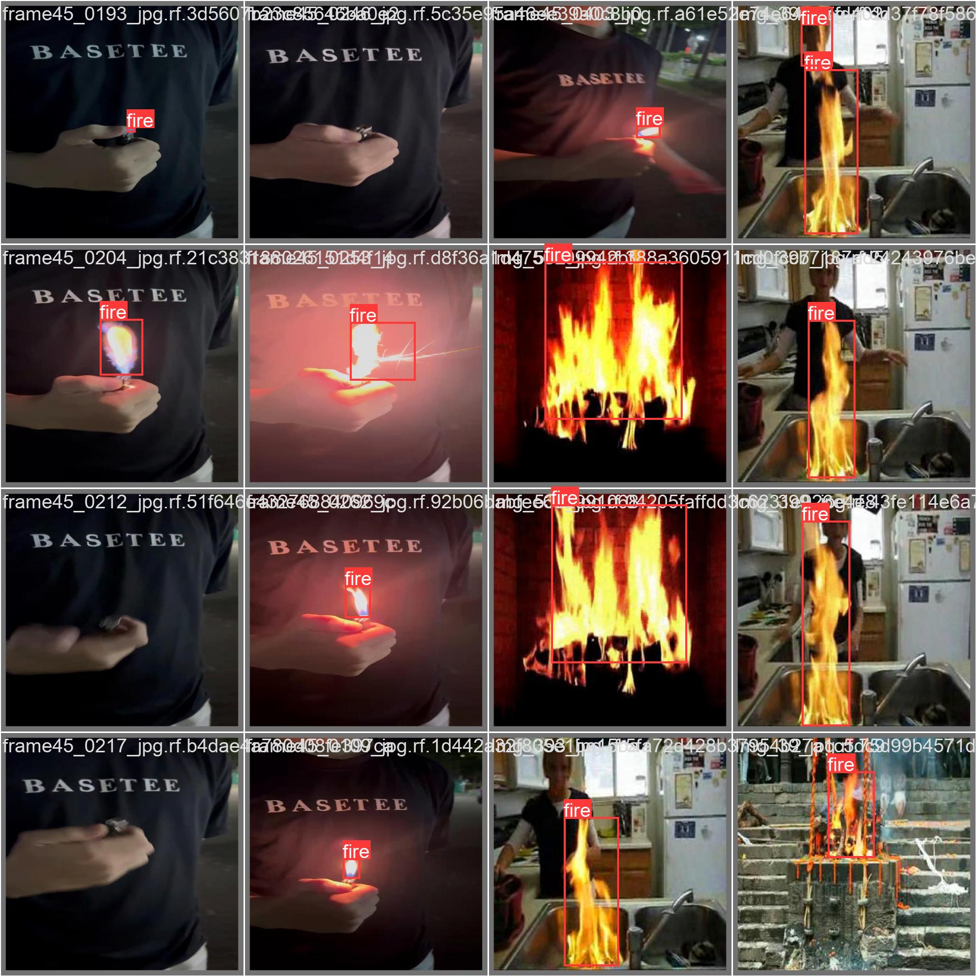

1.4. Kết quả

Slide 12
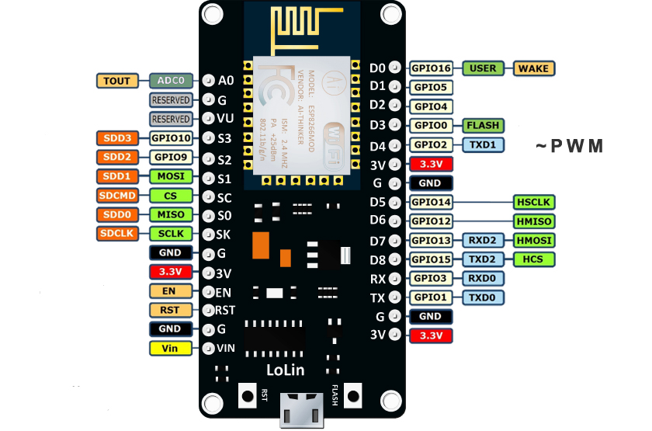
02
Sơ đồ mạch

Slide 13


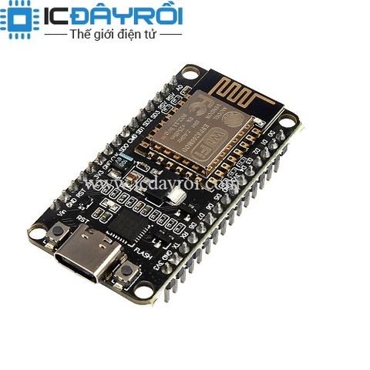

2.1. Các thiết bị sử dụng
Máy bơm
Mạch điều khiển L298
Node MCU esp8266
Cảm biến khói

Slide 14
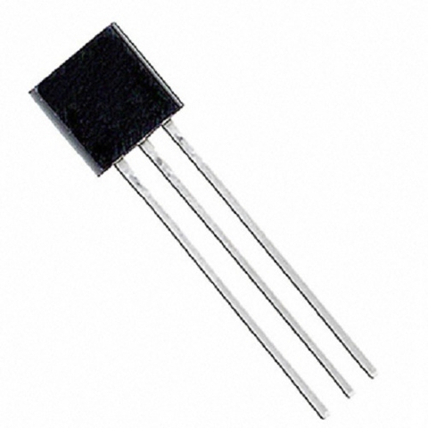
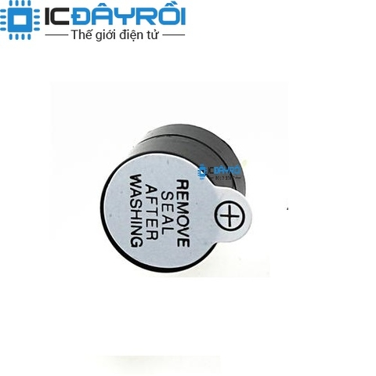
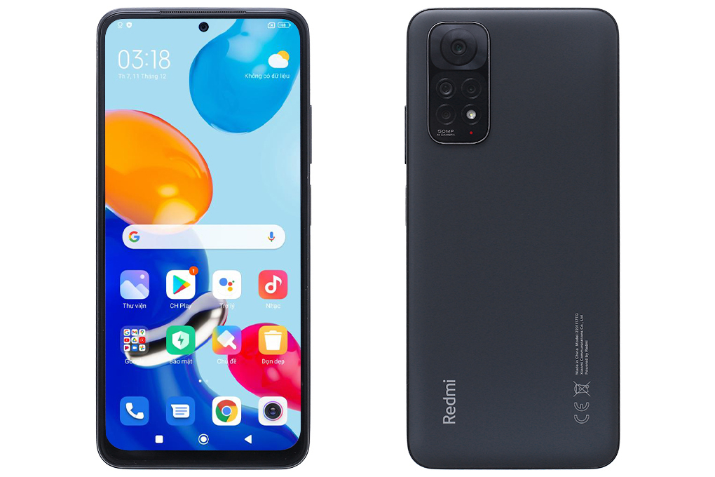

2.1. Các thiết bị sử dụng
Cảm biến nhiệt độ
Buzzer không ra dây
Camera điện thoại
Nguồn
12V – 1A

Slide 15
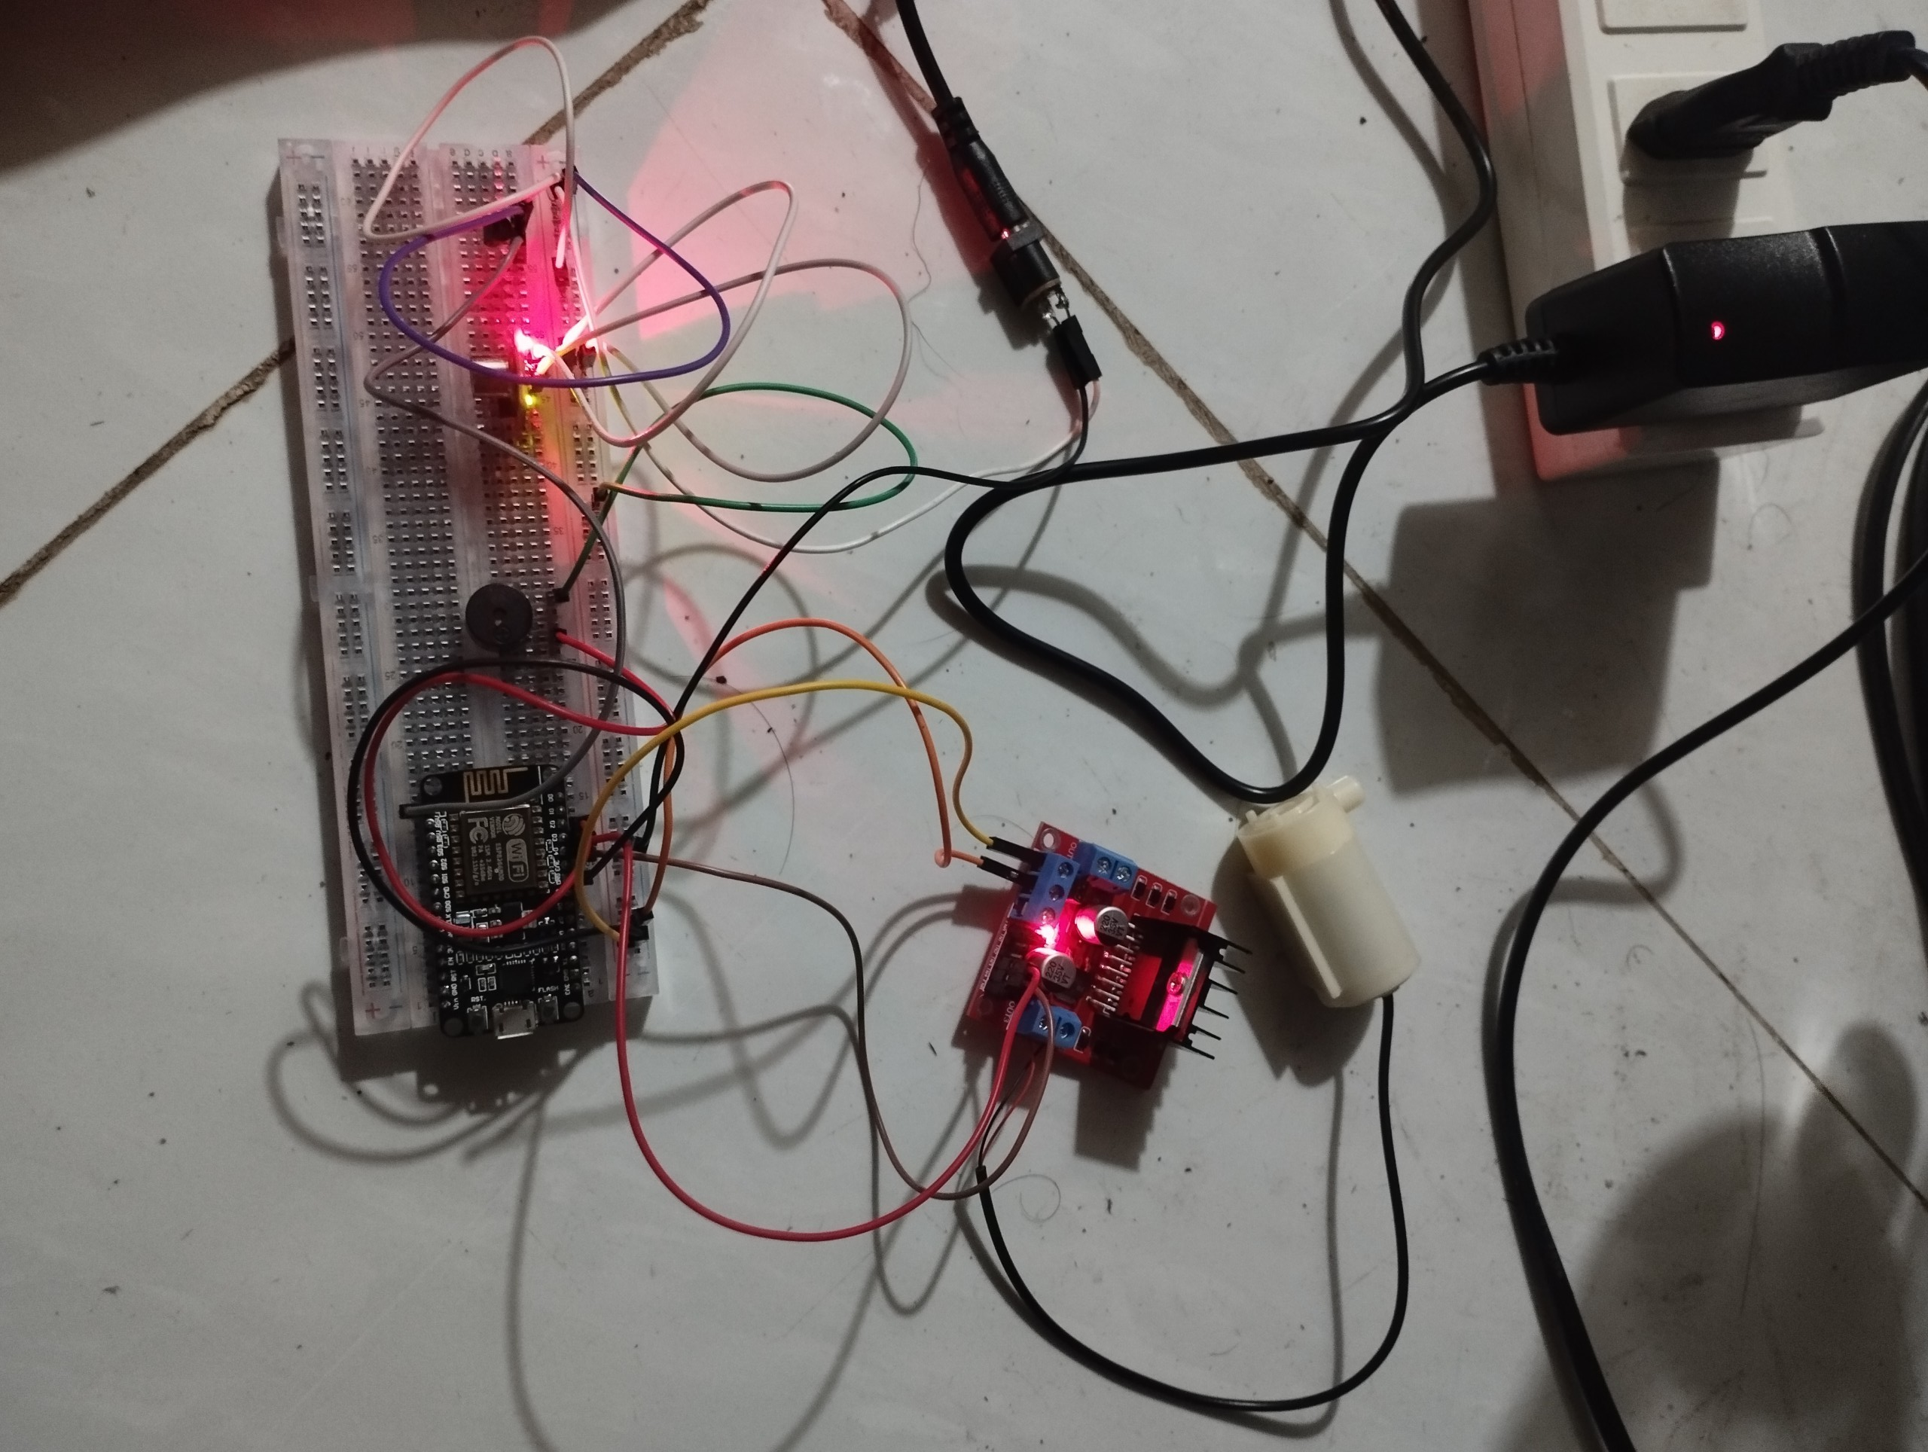
2.2. Sơ đồ lý thuyết

Slide 16
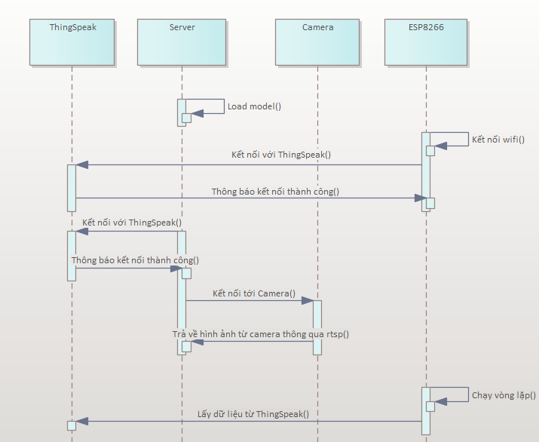
2.3. Sequence Diagram

Slide 17
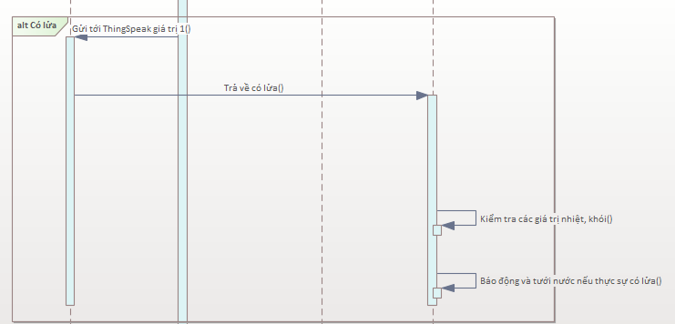
2.3. Sequence Diagram

Slide 18
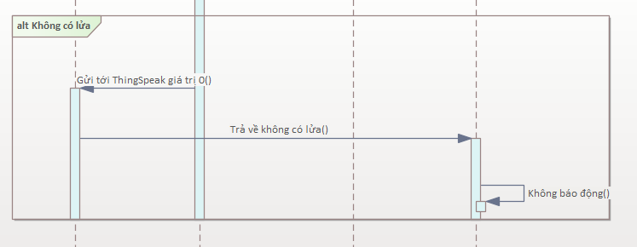
2.3. Sequence Diagram

Slide 19
2.4. Source Code
Arduino
#include <ArduinoWiFiServer.h>
#include <BearSSLHelpers.h>
#include <CertStoreBearSSL.h>
#include <ESP8266WiFi.h>
#include <ESP8266WiFiAP.h>
#include <ESP8266WiFiGeneric.h>
#include <ESP8266WiFiGratuitous.h>
#include <ESP8266WiFiMulti.h>
#include <ESP8266WiFiSTA.h>
#include <ESP8266WiFiScan.h>
#include <ESP8266WiFiType.h>
#include <WiFiClient.h>
#include <WiFiClientSecure.h>
#include <WiFiClientSecureBearSSL.h>
#include <WiFiServer.h>
#include <WiFiServerSecure.h>
#include <WiFiServerSecureBearSSL.h>
#include <WiFiUdp.h> #include <ThingSpeak.h>
#include <time.h>
Các thư viện

Slide 20
2.4. Source Code
Arduino
int buzzerPin = D2;
int motorPinPos = D3;
int motorPinNeg = D4;
int smokePin = D5;
int tempSenPin = A0;
#define mySSID "LanQ"
#define myPassword "$$$$$$$$"
WiFiClient client;
#define myAPIWriteKey "7800TDWI1BFQIL1A"
#define myAPIReadKey "RWYBJM9DZJFD14UQ"
int IDChannel = 2475438;
Các biến khai báo

Slide 21
2.4. Source Code
Arduino
int buzzerPin = D2;
int motorPinPos = D3;
int motorPinNeg = D4;
int smokePin = D5;
int tempSenPin = A0;
#define mySSID "LanQ"
#define myPassword "$$$$$$$$"
WiFiClient client;
#define myAPIWriteKey "7800TDWI1BFQIL1A"
#define myAPIReadKey "RWYBJM9DZJFD14UQ"
int IDChannel = 2475438;
Các biến khai báo

Slide 22
2.4. Source Code
Arduino
void checkFire() {
int is_fire = ThingSpeak.readIntField(IDChannel, 1, myAPIReadKey);
int smoke = digitalRead(smokePin);
// LM35
int temp = ((12.0*analogRead(tempSenPin)*100.0)/1024.0)-170;
// Serial.printf("Dien the chan A0: %d\n", analogRead(tempSenPin));
Serial.printf("Nhiet do: %d\n", temp);
Serial.printf("Khoi: %d\n", smoke);
if(is_fire == 0) {
digitalWrite(buzzerPin, LOW);
digitalWrite(motorPinPos, LOW);
digitalWrite(motorPinNeg, LOW);
Serial.println("KHONG CHAY");
return;
}
if (temp < 100) {
return;
}
if (smoke == 0) {
return;
}
digitalWrite(buzzerPin, HIGH);
digitalWrite(motorPinPos, HIGH);
digitalWrite(motorPinNeg, LOW);
Serial.println("DANG CHAY");
}
Hàm checkFire()

Slide 23
2.4. Source Code
Arduino
void setup() {
Serial.begin(115200);
Serial.print(".");
pinMode(buzzerPin, OUTPUT);
pinMode(motorPinPos, OUTPUT);
pinMode(motorPinNeg, OUTPUT);
pinMode(smokePin, INPUT);
WiFi.begin(mySSID, myPassword);
ThingSpeak.begin(client);
while(WiFi.status() != WL_CONNECTED) {
Serial.print(".");
delay(500);
}
}
Hàm setup() cấu hình các chân, Wifi và ThingSpeak

Slide 24
2.4. Source Code
Arduino
void loop() {
checkFire();
delay(500);
}
Hàm loop() gọi tới hàm checkFire() liên tục

Slide 25
2.4. Source Code
from dotenv import load_dotenv
import thingspeak
import os
import cv2
from camera import FPS, WebcamVideoStream
from ultralytics import YOLO
from PIL import Image
import numpy as np
from threading import Thread
ip_address = '192.168.166.5:8080'
number_of_labels = 0
chn = None
def updateToThingSpeak():
global number_of_labels, chn
print(number_of_labels)
if number_of_labels == 0:
chn.update({
'api_key': chn.api_key,
'field1': 0
})
else:
chn.update({
'api_key': chn.api_key,
'field1': 1
Python

Slide 26
2.4. Source Code
def detect():
global number_of_labels, chn
onnx_model = YOLO(model = '../trained_model/train23/weights/best.onnx', task = 'detect')
load_dotenv(dotenv_path=".env")
CHANNEL_ID = os.getenv("CHANNEL_ID")
API_WRITE_KEY = os.getenv("API_WRITE_KEY")
urlCamera = f'rtsp://{ip_address}/h264_opus.sdp'
vs = WebcamVideoStream(src = urlCamera).start()
fps = FPS().start()
chn = thingspeak.Channel(CHANNEL_ID, API_WRITE_KEY)
while True:
frame = vs.read()
predicted = onnx_model(frame)
for r in predicted:
im_array = r.plot() # plot a BGR numpy array of predictions
im = Image.fromarray(im_array[..., ::-1]) # RGB PIL image
labels = r.boxes.cls
converted = cv2.cvtColor(np.array(im), cv2.COLOR_RGB2BGR)
cv2.imshow('Predicted', converted)
number_of_labels = len(labels)
tsThread = Thread(target = updateToThingSpeak)
tsThread.start()
fps.update()
if (cv2.waitKey(1) & 0xFF) == ord('q'):
break
fps.stop()
cv2.destroyAllWindows()
vs.stop()
if __name__ == '__main__':
detect()
Python

Slide 27
Cảm ơn Thầy và các bạn đã lắng nghe
End of Presentation

